Slide 1
Топ-5 мифов о минеральном питании, или
Как иллюзия знания снижает урожай
Столяров Максим Евгеньевич
Менеджер по развитию агрохимического сервиса компании ЕвроХим

Slide 2



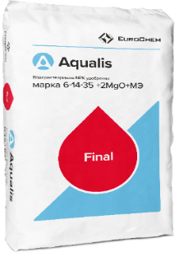

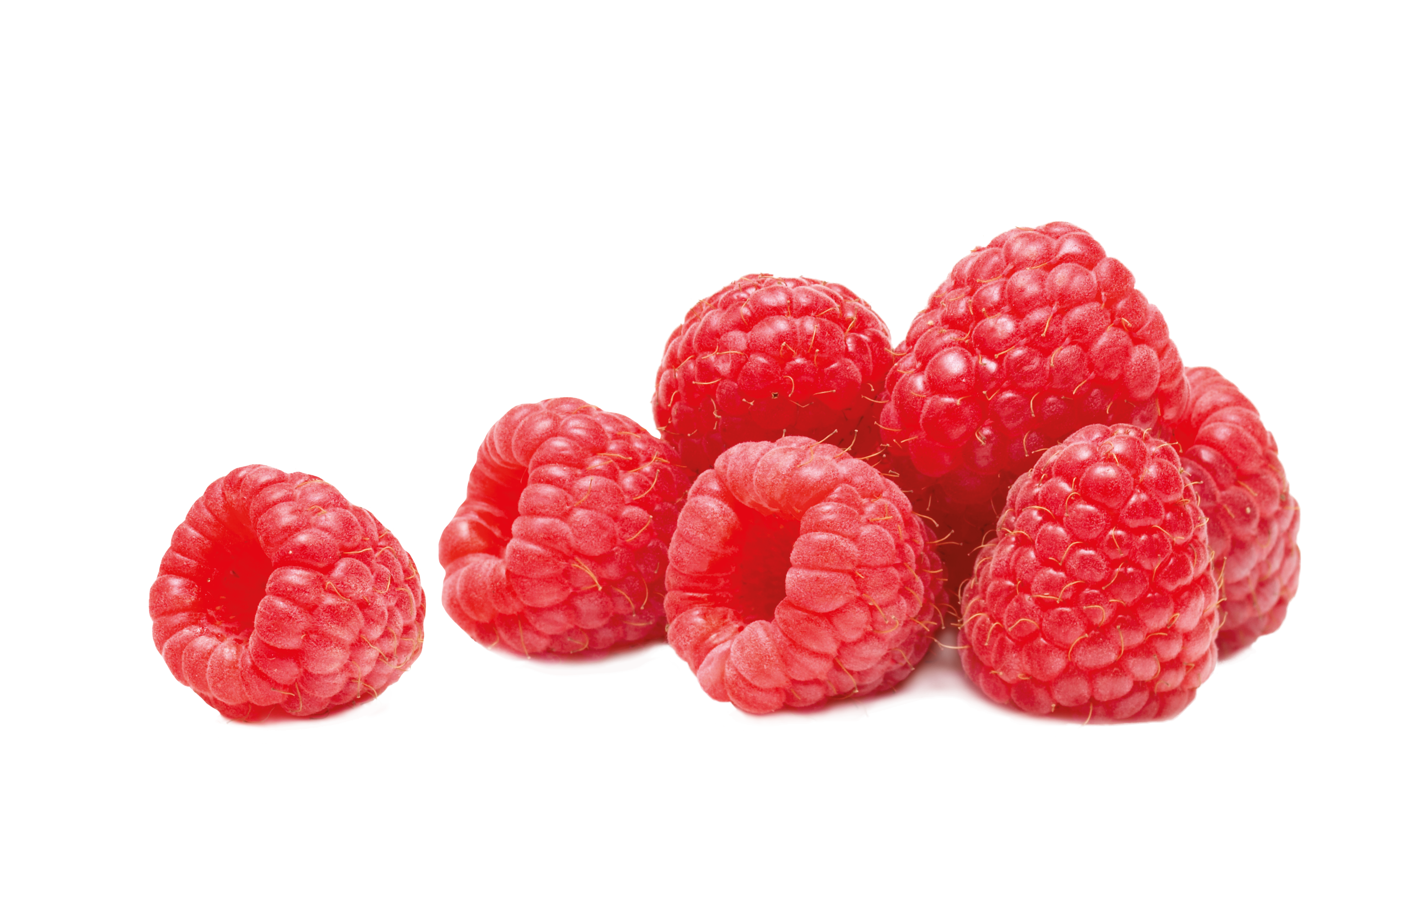
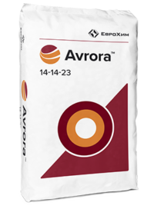
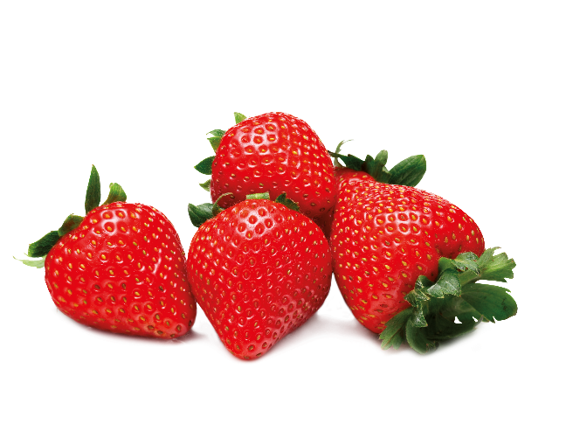
ЕвроХим сегодня
Полный ассортимент удобрений
Собственное производство;
Собственная сырьевая база;
Все три сырьевых компонента (N – P – K);
Один из лидеров Европейского рынка.
Обширные знания в питании растений
Лидер на всех континентах –
более 10 000 клиентов по всему миру.

Slide 3
МИФ №1: использования NPK удобрений достаточно для разработки сбалансированной программы питания ягодных культур, всё остальное – чистый маркетинг

Slide 4
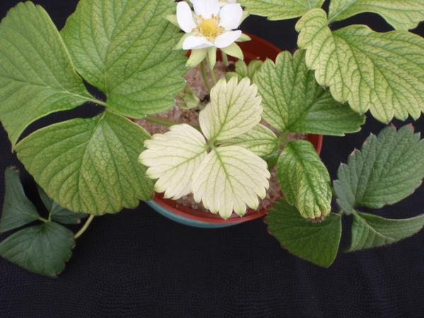
Использование NPK
Ягодные культуры нуждаются в сбалансированном питании которое состоит минимум из 13 элементов питания
N P K являются основными элементами питания, НО недостаток хотя бы одного, НАПРИМЕР, Железа (Fe), может серьезно снизить урожайность и качество.
Убедитесь, что в почве достаточно всех питательных веществ

Slide 5
Необходимые элементы питания
Углекислый газ CO₂
Вода H₂O
Макро- и мезоэлементы (вынос исчисляется в кг на 1 т продукции): Азот (N), Фосфор (Р), Калий (К), Сера (S), Кальций (Ca), Магний (Mg)
Микроэлементы (вынос исчисляется в г на 1 т продукции): Марганец (Mn), Цинк (Zn), Железо (Fe), Медь (Cu), Бор (B), Молибден (Mo), Натрий (Na) и Хлор (Cl).

Slide 6
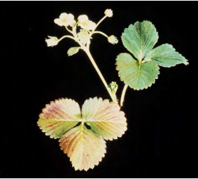
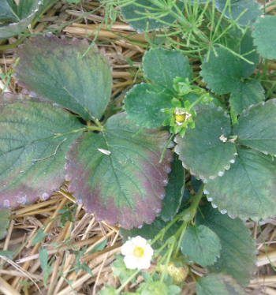
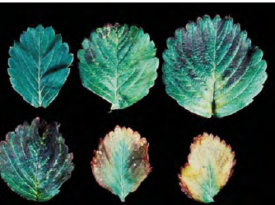
Дефицит элементов
-N
-Р
-К

Slide 7
МИФ №2: диагностика почвы и
воды – скорее игрушка, чем реальный
инструмент, лучше потратить деньги на
что-нибудь другое.

Slide 8
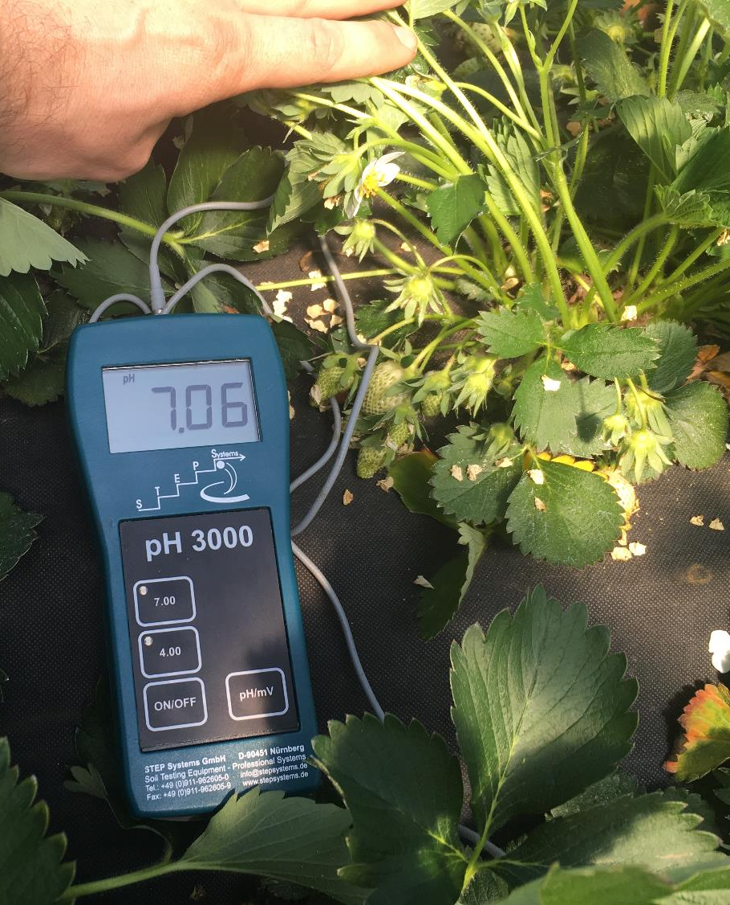
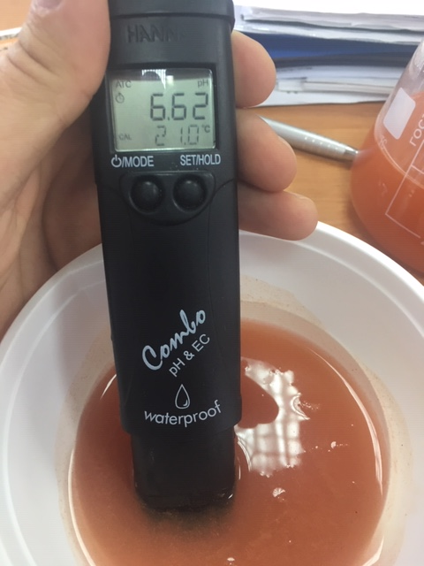
Диагностика почвы, воды и растений
Регулярно проверяйте почву, воду и растения, чтобы эффективно управлять программой питания ягодных культур

Slide 9
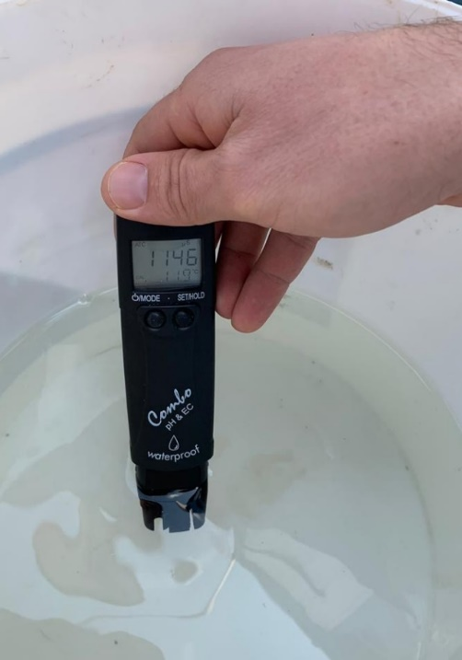
Диагностика воды
Параметры поливной воды:
рН оптимальный рН 6,5-7,5
ЕС (электропроводность) менее 0,7 мСм/см
Содержание хлоридов <130 мг/л

Slide 10
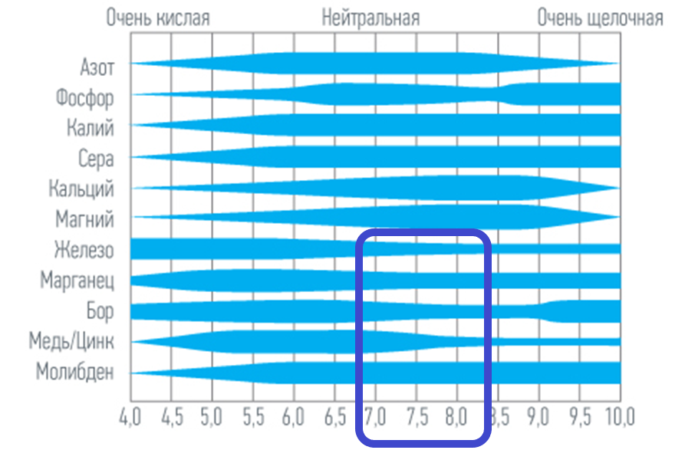
Диагностика почвы воды и растений
Оптимальный рН почвы для выращивания ягодных и косточковых*:
Красная смородина – 5,5 – 7,0
Чёрная смородина – 6,0 – 8,0
Крыжовник – 5,0 – 6,5
Земляника садовая – 5,0 – 7,5
Малина – 5,0 – 6,5
Ежевика – 5,0 – 6,0
Вишня, черешня – 6,0 – 7,5
*Источник: по материалам http://www.lusterleaf.com/

Slide 11
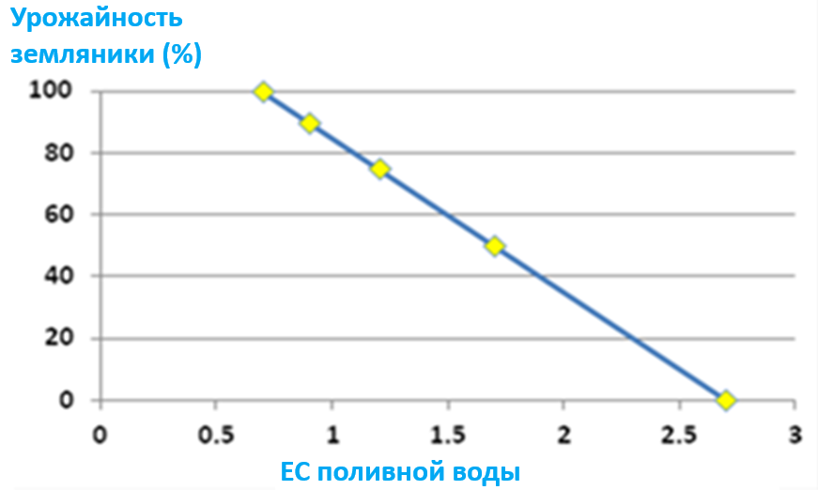
Влияние качества поливной воды на урожайность
Снижение урожайности в зависимости от степени засоления воды

Slide 12
МИФ №3: «Чем больше – тем лучше!»

Slide 13
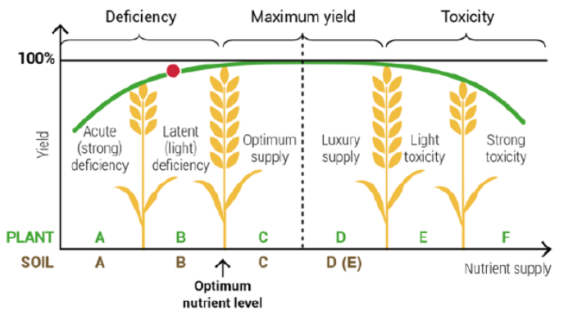
Высокие дозы удобрений
«Чем больше, тем лучше!»
Высокие дозы удобрений повышают содержание солей в прикорневой зоне. При нехватке влаги, растения могут получить ожоги.
Осторожно используйте удобрения, часто избыток элемента путают с недостатком

Slide 14
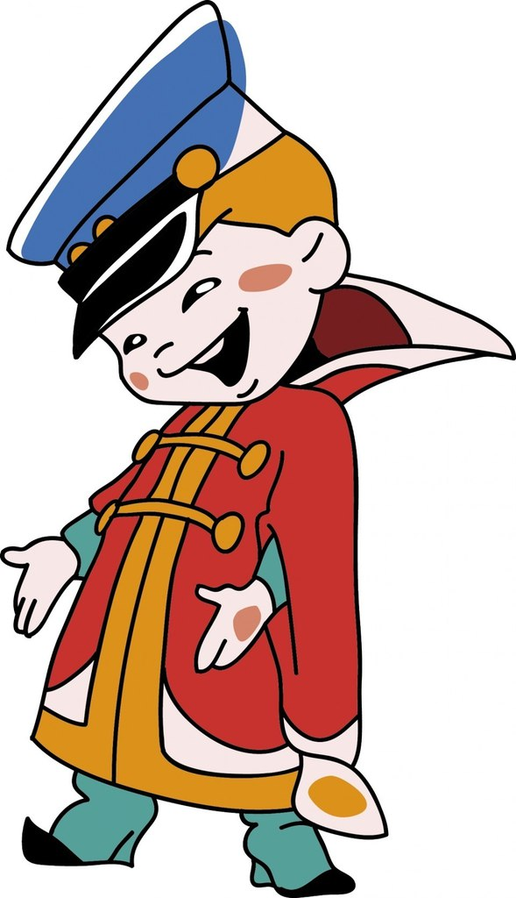
МИФ №4: Вносить удобрения можно почти в любое время – растение само возьмет то, что ему нужно.

Slide 15
Время внесения
Внесение правильных доз удобрений это недостаточно. Несоблюдение правильных норм внесения удобрений в нужное время является распространенной ошибкой, ведущей к потере урожая. Растения поглощают питательные вещества в разных скоростях и соотношениях на разных фенологических стадиях роста. Каждое питательное вещество имеет свою уникальную кривую поглощения.
Если питательное вещество вносится слишком поздно, развитие растения будет ограничено и произойдет потеря урожая.
Необходимо обеспечить растение правильными питательными веществами в нужное время, в соответствии с требованиями конкретной культуры на разных стадиях роста.

Slide 16
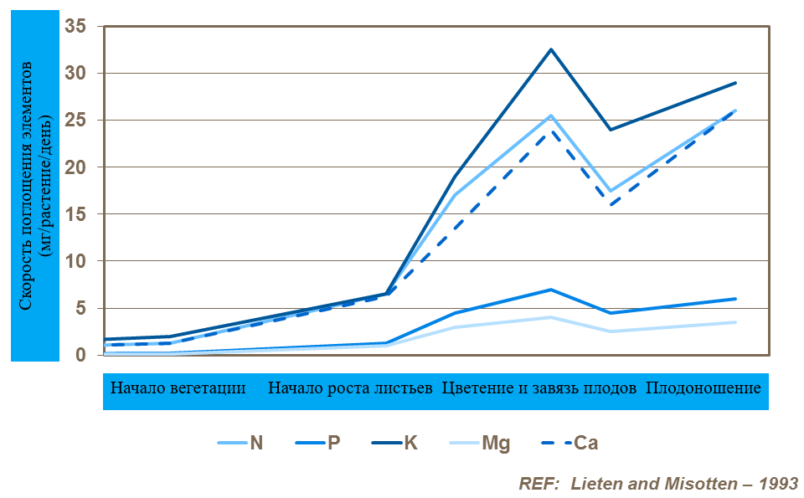
Время внесения
Кривые поглощения основных минеральных элементов растениями земляники садовой

Slide 17
МИФ №5: Главное в питании ягодных – выработать «свою» схему, дальше нужно работать «по накатанной»

Slide 18
Однообразная система питания
Если определенная «формула» сработала один раз, естественным побуждением является повторение того, что оказалось успешным.
Тем не менее, это оказывается большой ошибкой, поскольку полевые условия являются динамическими, и то, что сработало для нас однажды, не обязательно будет работать на нас снова.
Не придерживайтесь одной формулы или общей рекомендации. Основывайте свои программы удобрений на конкретных потребностях в питательных веществах для конкретной культуры, реальных полевых данных и местных условиях.

Slide 19
Вопросы?
Контакты докладчика:
Столяров Максим Евгеньевич
Менеджер по развитию агрохимического сервиса компании ЕвроХим
+7 (910) 200-36-97
Maksim.Stolyarov@eurochem.ru
Agrodep@eurochem.ru

